Slide 1
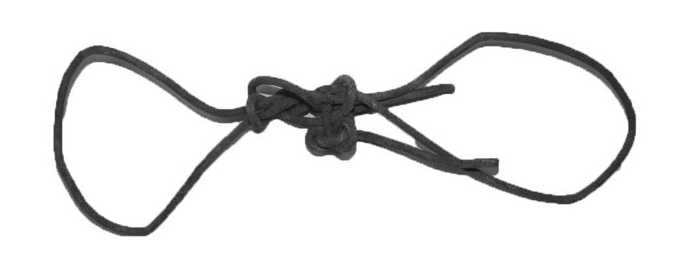
한국전쟁과 민간인학살
파주, 고양 지역을 중심으로
신기철

Slide 2
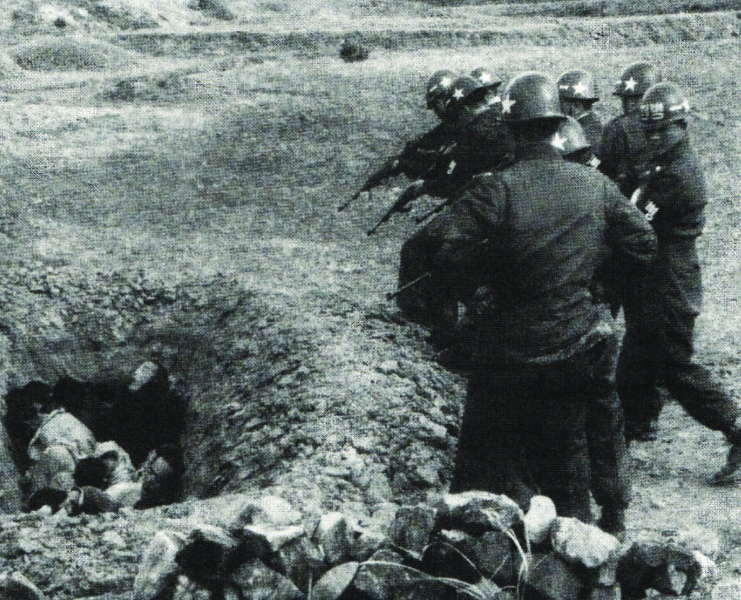
들어가면서
전쟁의 금기
패전, 민간인의 죽음
골육상쟁(증오, 적대관계의 본질)
1951년 4월 대구

Slide 3
3년 전쟁의 결과
출처, <한국전쟁사1>(1977) 39쪽, <조선통일신문>(1970년 6월 27일)
2014년 육군 군사연구소는 국군 전사 137,899명, 부상 450,742명, 포로/실종 32,838명
(-피난민 320만명, 미망인 30만명, 고아 10만명)

Slide 4
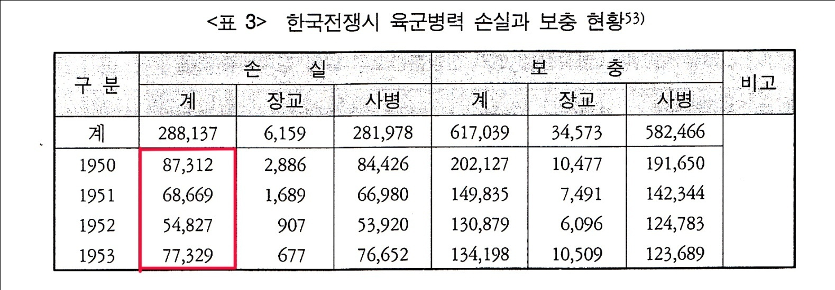
3년 전쟁의 결과(군)
<한국전쟁사의 새로운 연구> 157쪽, 육군본부 <육군발전사(상)> (1970) 439쪽 재인용.

Slide 5
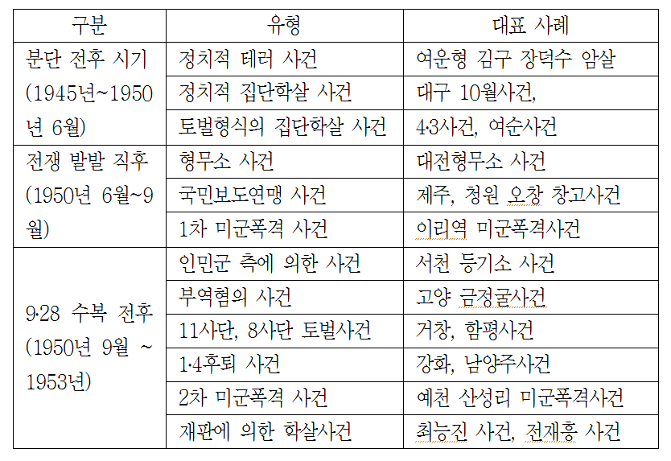
한국전쟁 전후 민간인 피해

Slide 6
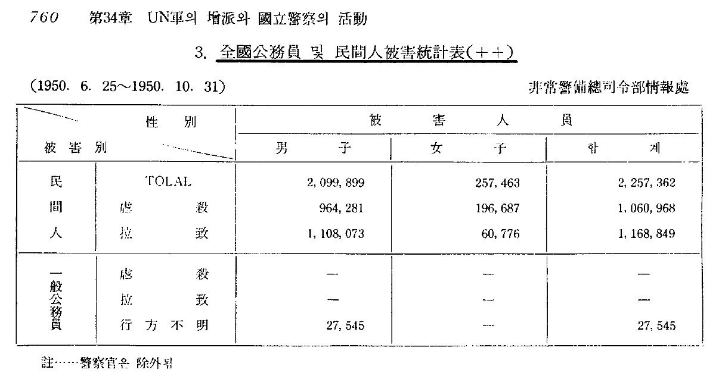
한국전쟁 전후 민간인 희생자 수
<한국전쟁사1>(1977) 76만 명
<한국전쟁사4>(1971) 전쟁 발발 직후 3개월 106만 968명
1960년 4월혁명 후 유족회는 114만명
1960년 국회보고서 8,715명 명단
2010년 진실화해위원회 1만 8천명 조사 결과 1만 4천명 명단

Slide 7
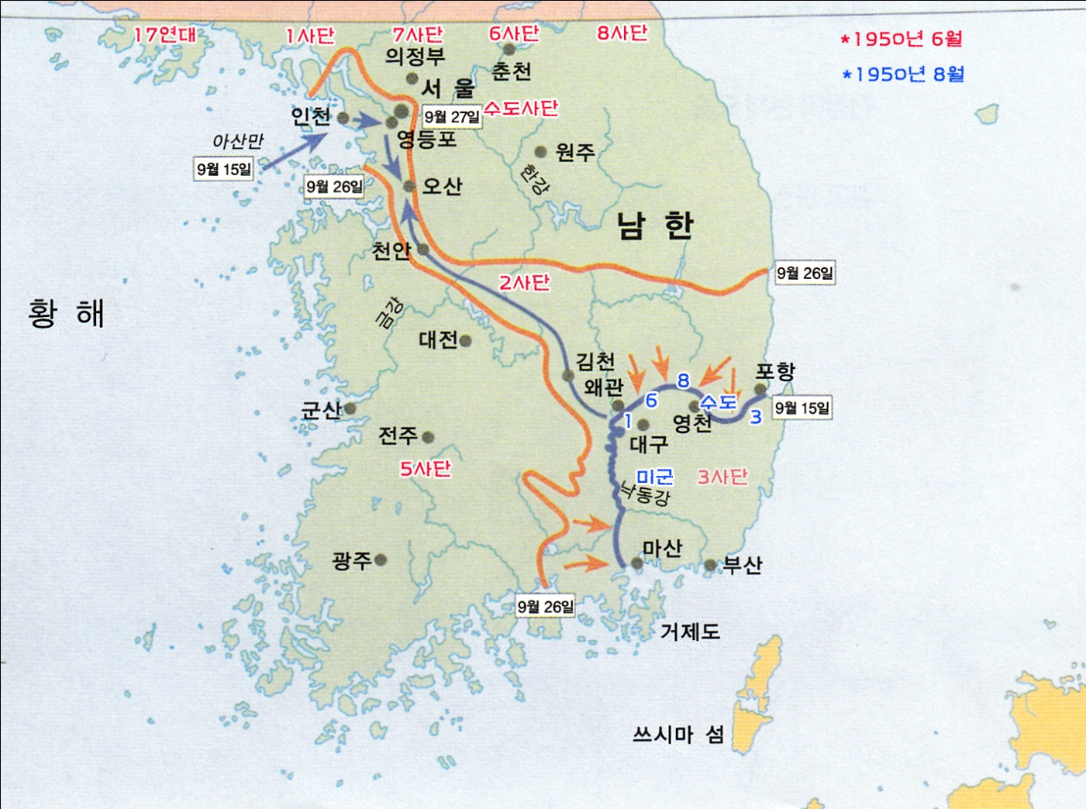
전선의 이동과 민간인학살 개괄

Slide 8
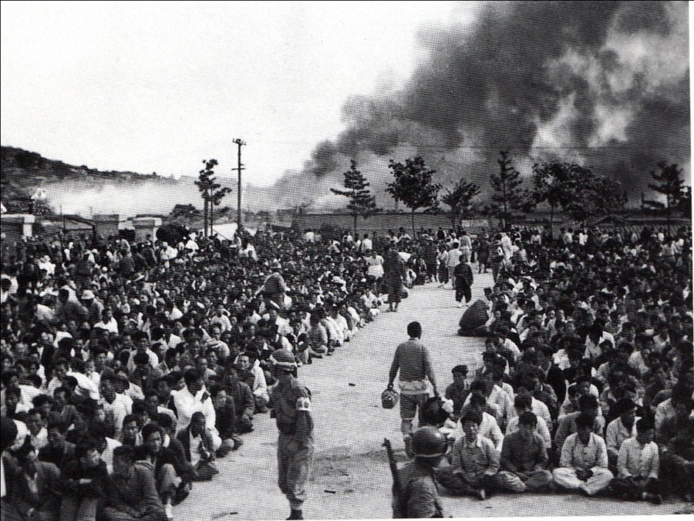
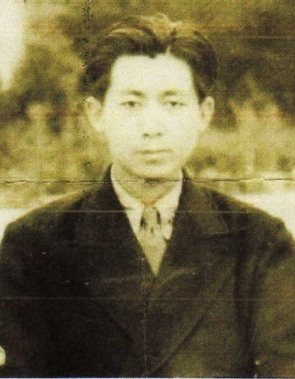
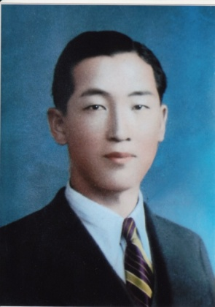
전쟁 전 이미 시작된 국민 공격
대구10월, 제주4.3, 여순항쟁
육군, 해군의 숙청(예, 전호극, 이상규 소령)
영호남, 제주의 토벌작전 학살
국가보안법 위반 투옥 11만 명 (국민보도연맹, 형무소)
토벌작전 피살 10만 명
국가보안법 개악 기도(1949년)

Slide 9
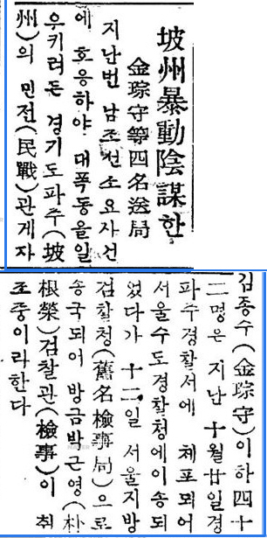
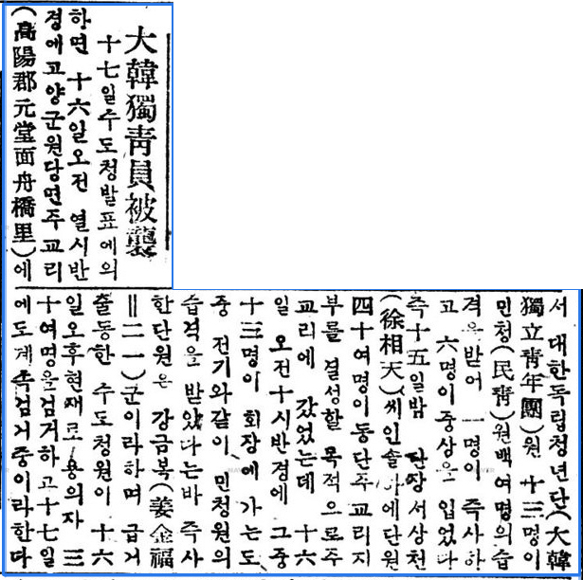
전쟁 전 국민 공격(파주 고양)
파주 김종수 등 42명 체포 (1946년 10월 20일)
고양 원당면 사건(1947년 2월 16일)
<경향신문> 1946년 12월 14일
<경향신문> 1947년 2월 18일

Slide 10
전쟁의 시작, 기습일까 유도일까
휴가 등 전력 약화 조치
국지전 넘어 전면전 징후 인식
미군의 후퇴 후 포위 섬멸 전략
6월 25일 전략적 후퇴의 시작? (이승만, 8사단, 계인주 중령 등 대구까지)
6월 28일 전투병력 2만 5천명으로 감소 – 3일 전쟁

Slide 11
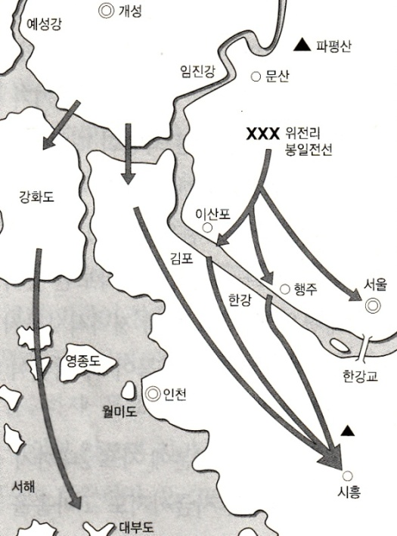
파주와 고양, 그리고 전쟁 확대의 비밀
전쟁 전 1사단(사단장 백선엽)의 강화 김포 방어 포기 전략
17연대(연대장 백인엽)의 1일 전투
서울 포위와 인민군의 공격 중지
영등포 전선을 붕괴시킨 전차는 어디서?
인민군 6사단에게 포로가 되었던 1사단 장교들

Slide 12
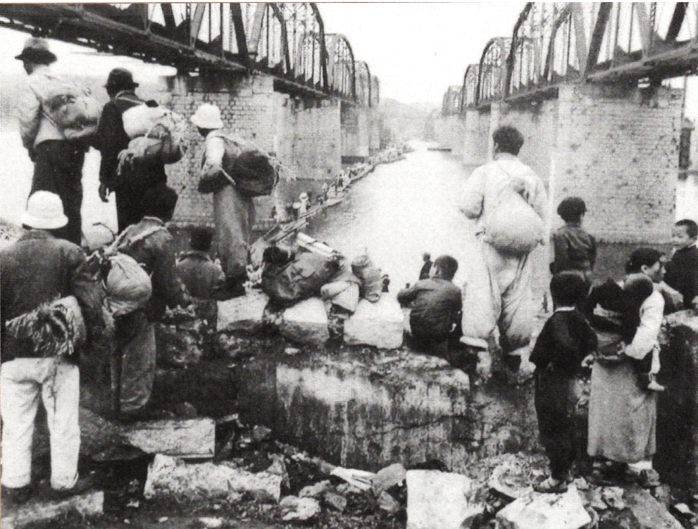
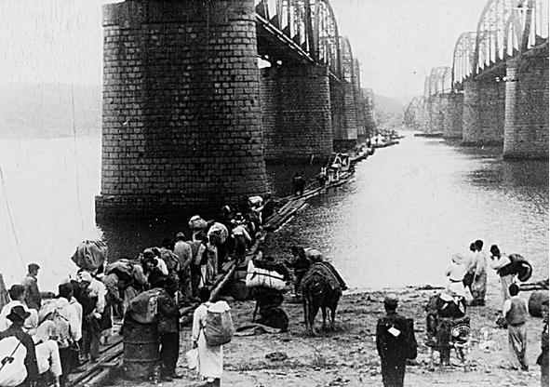
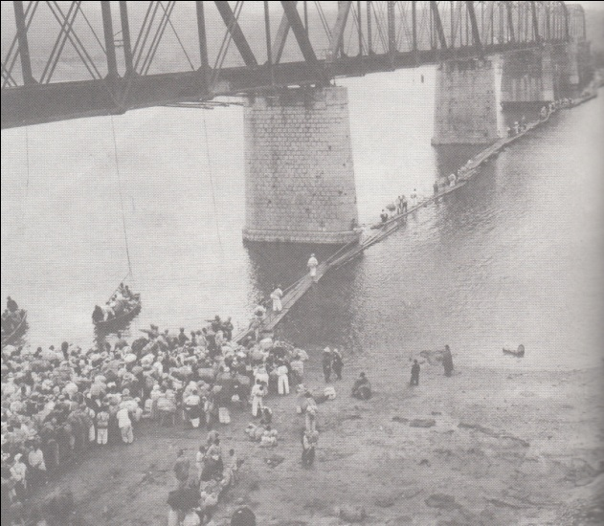
이승만 정부에게 국민이란?
가장 먼저 도망가는 대통령
(이승만이 살아야 나라가 산다)
군 후퇴 작전의 방해
(그대로 있으라, 호남으로 가라)
군경가족들을 먼저
한강인도교를 건널 수 없었던 국민

Slide 13
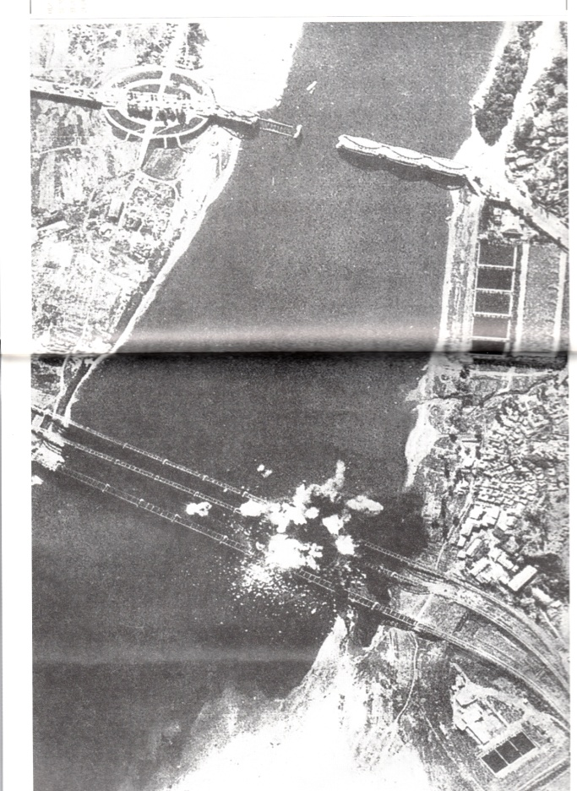
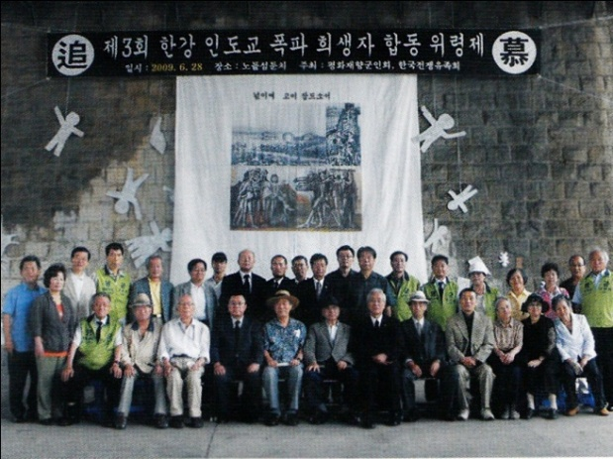
한강인도교 폭파
6월 28일 새벽 2시 반
조기 폭파?
폭발은 했나?
폭발 위치?
희생자는 누구?

Slide 14
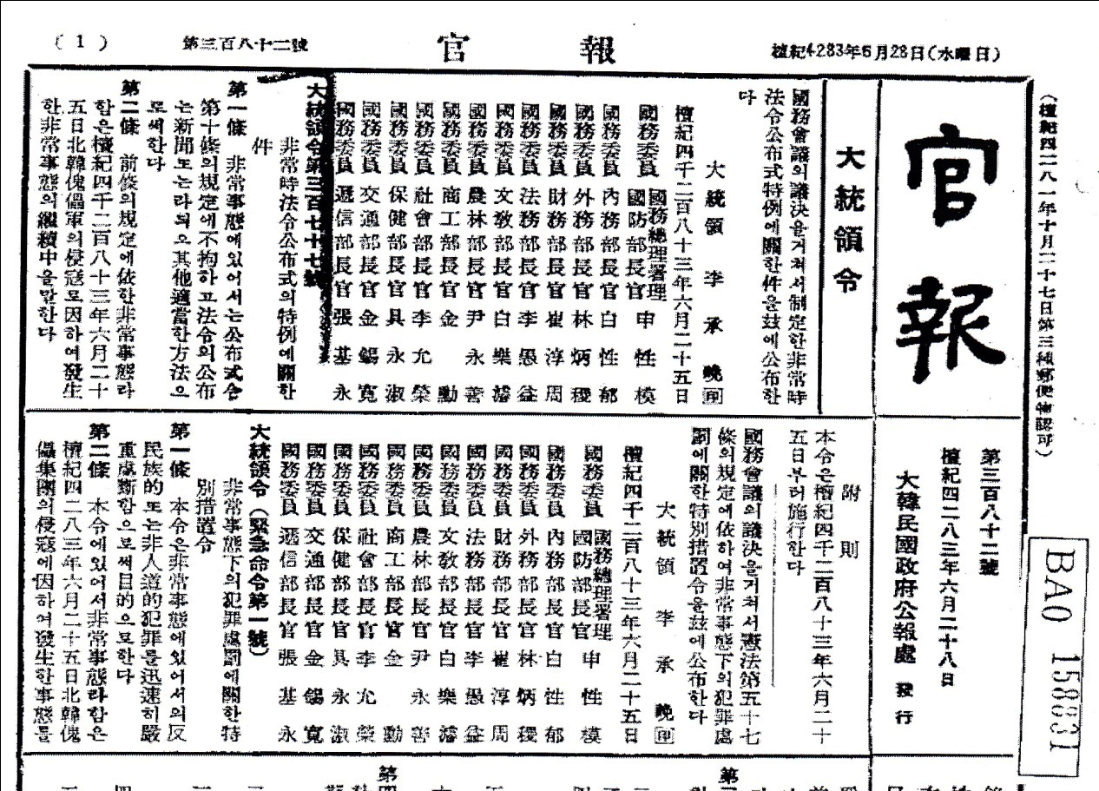
전쟁은 곧 학살의 시작_반정부 인사 예비검속
1950년 6월 25일 오후 2시 30분 전국 요시찰인 단속 및 전국 형무소 경비의 건
같은 날 <비상사태하 범죄처벌에 관한 특별조치령> 공포. 6월 28일자 관보

Slide 15
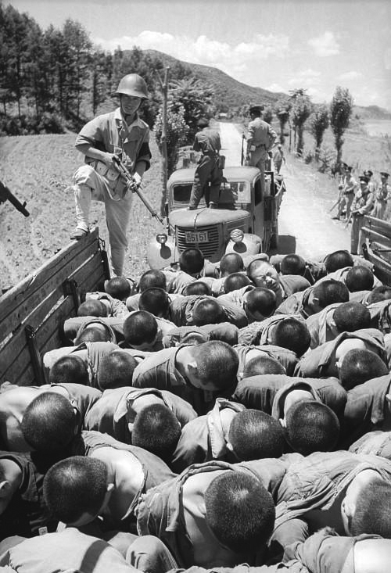
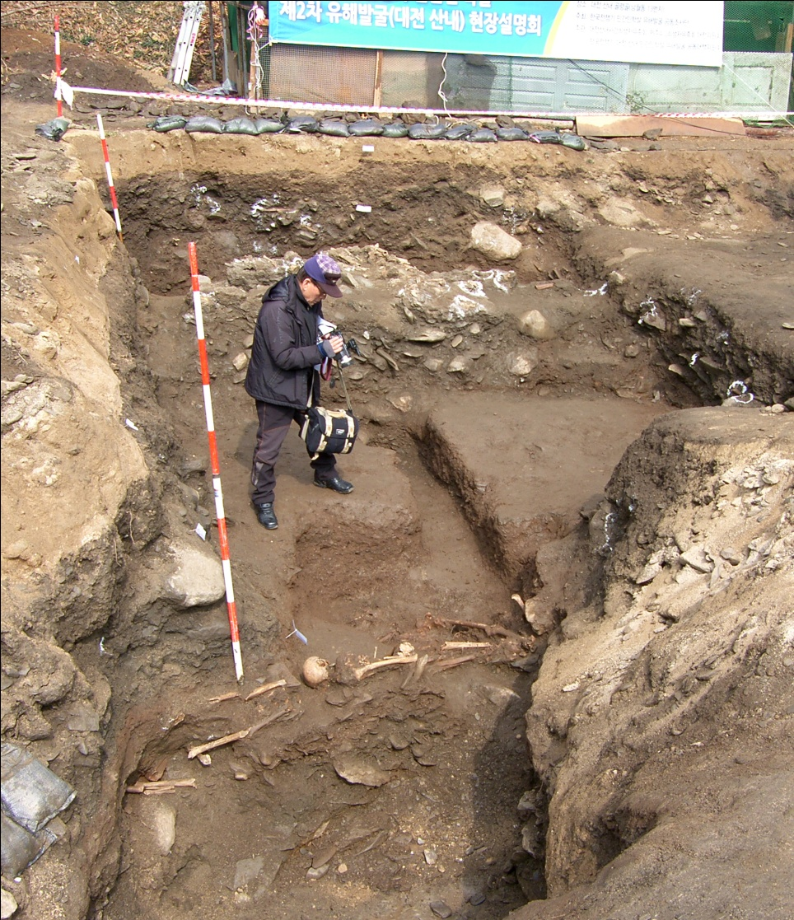
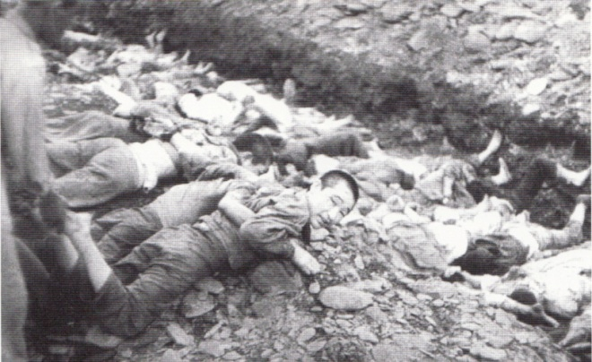
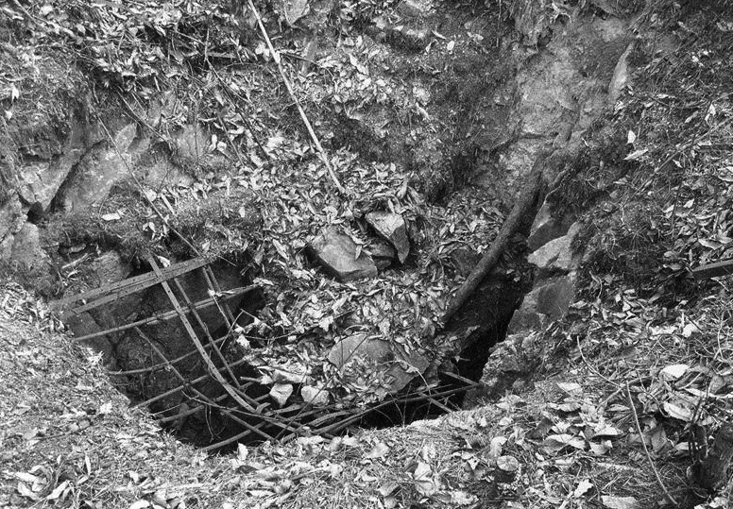
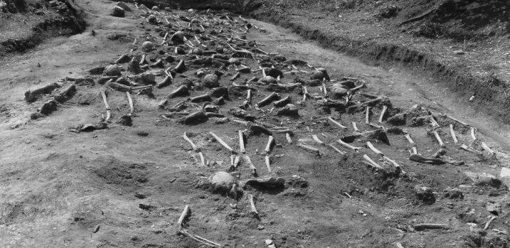
전쟁은 곧 학살의 시작_형무소 정치범
대전 공주 진주 경산

Slide 16
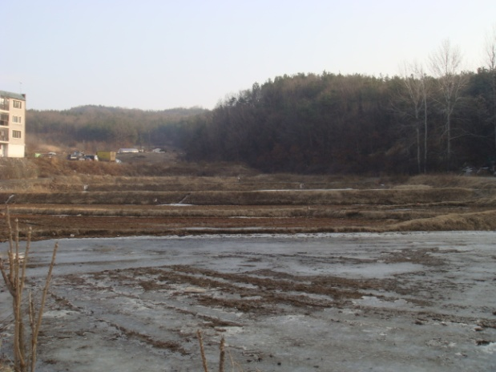
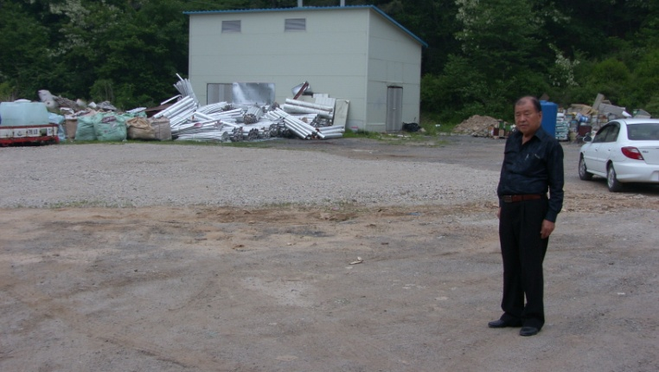
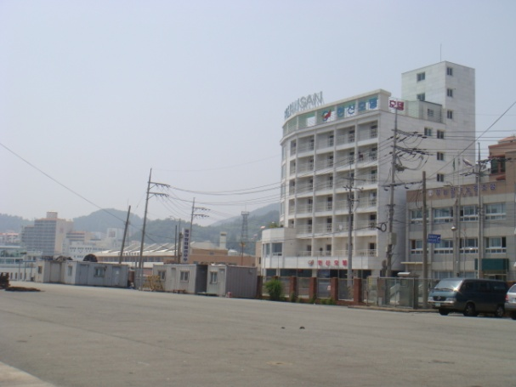
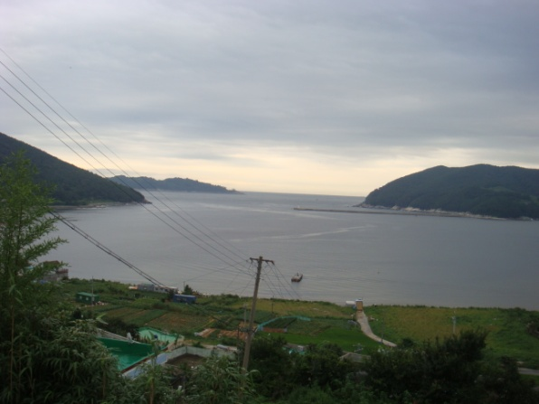
전쟁은 곧 학살의 시작_반정부 인사 예비검속
여주 1950년 7월 1일
보은 1950년 7월 15일
통영 1950년 7월 26일
거제 1950년 7월 27일

Slide 17
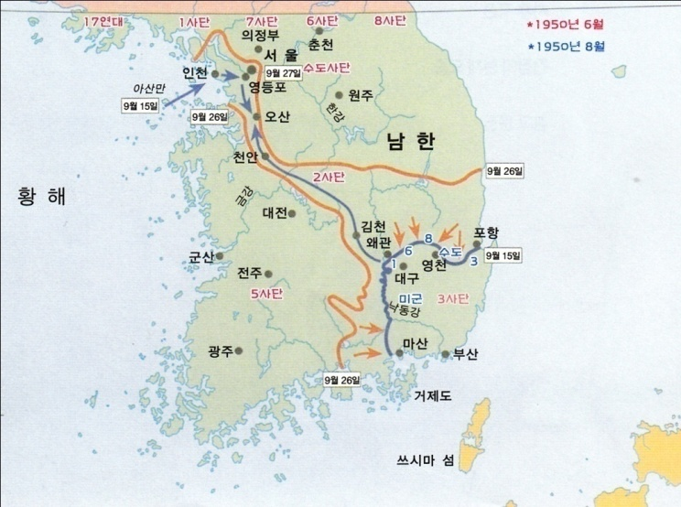
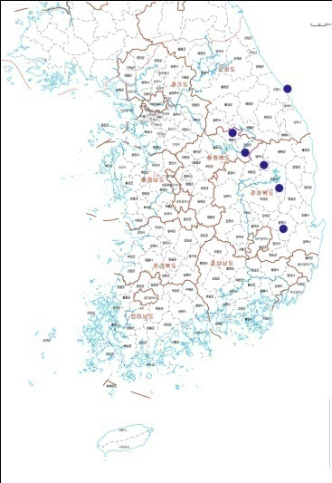
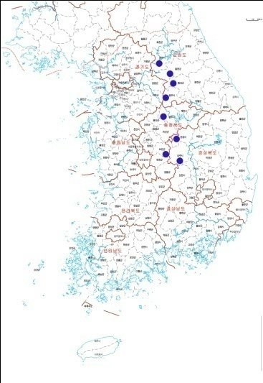
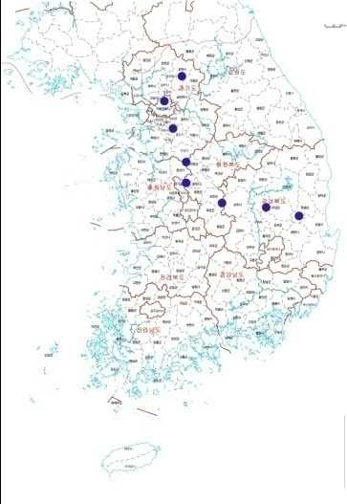
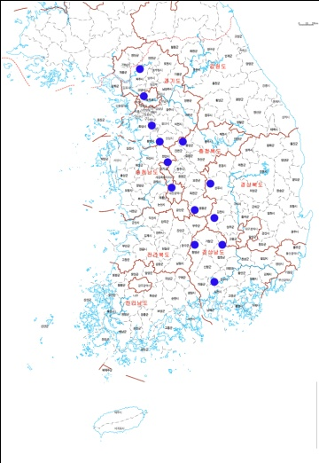
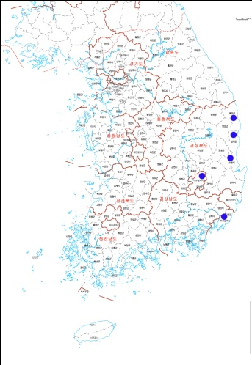
국민보도연맹사건 _전쟁은 정치의 연장
군(8사단, 6사단, 7사단 등, 미)
경찰(나주부대)
전투가 없는 때 학살이 자행

Slide 18
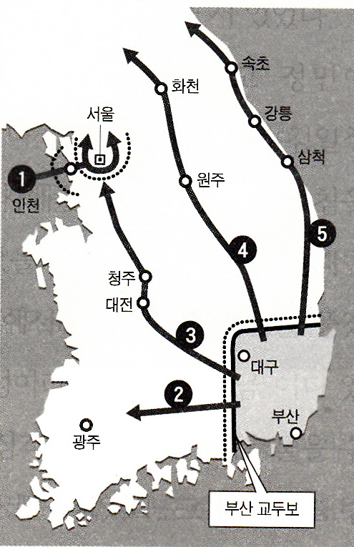
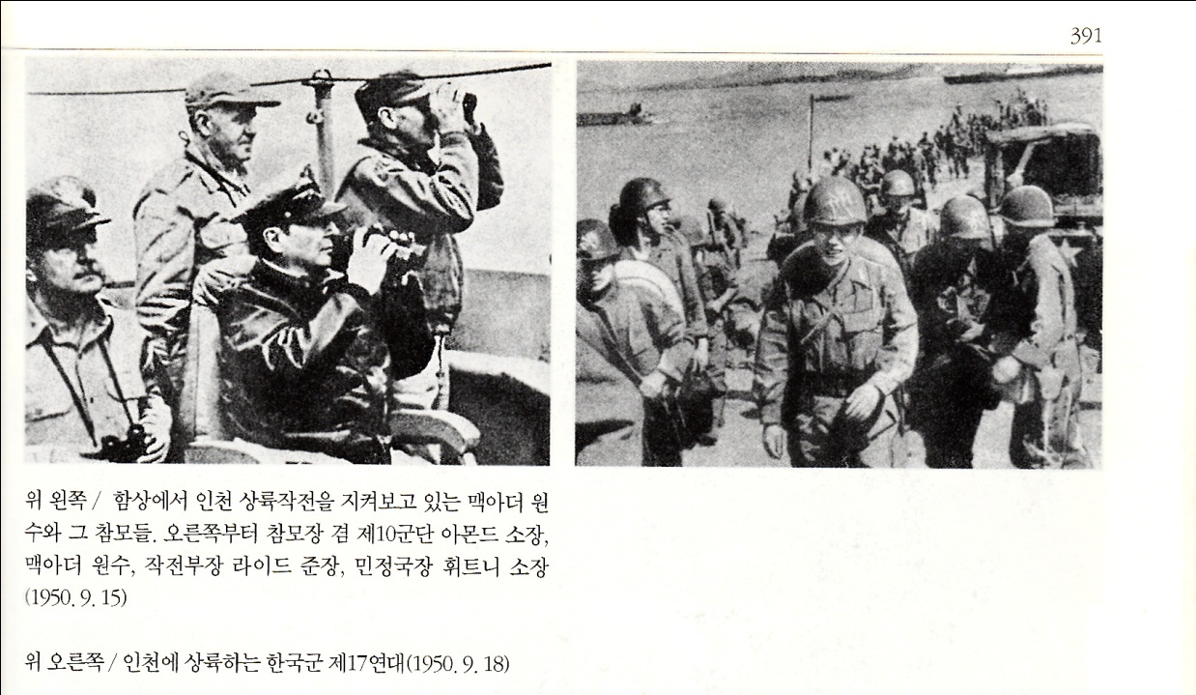
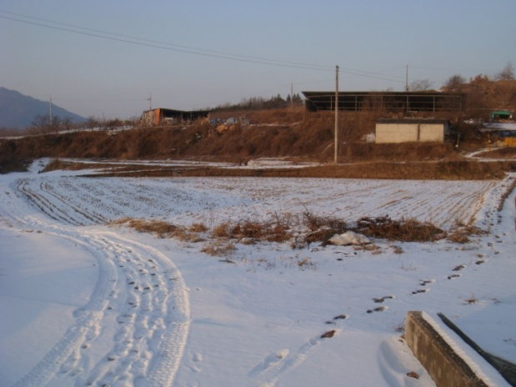
수복, 또 다른 학살의 시작
17연대장은 1950년 9월 16일 인천에 상륙 주장
작전명령서는 1950년 9월 24일 인천으로 이동

Slide 19
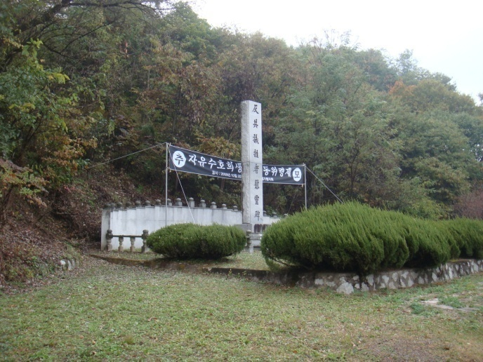
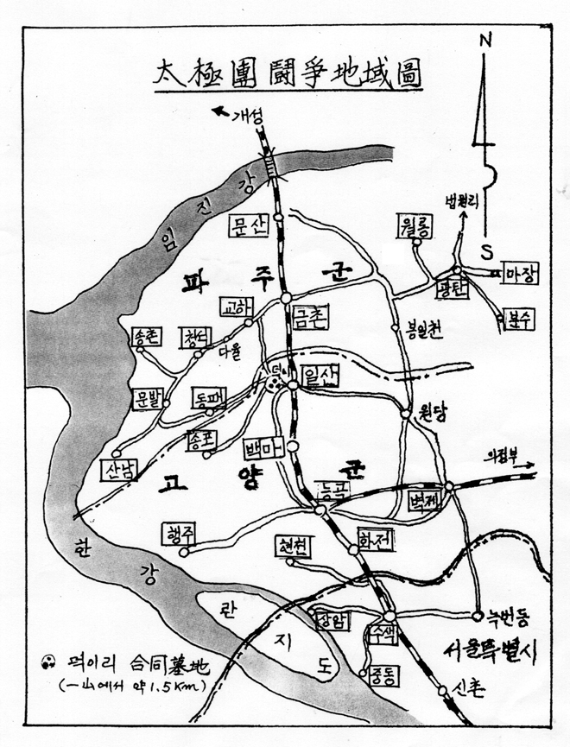
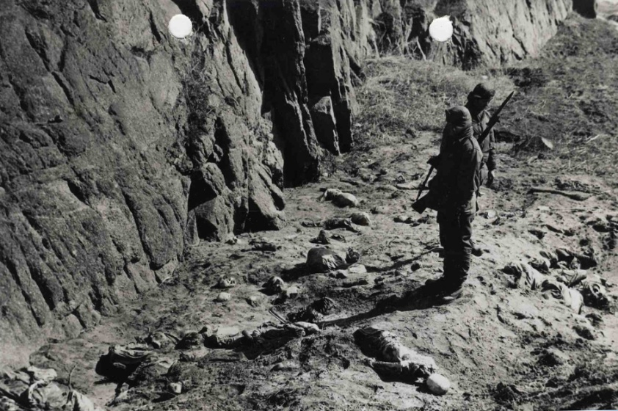
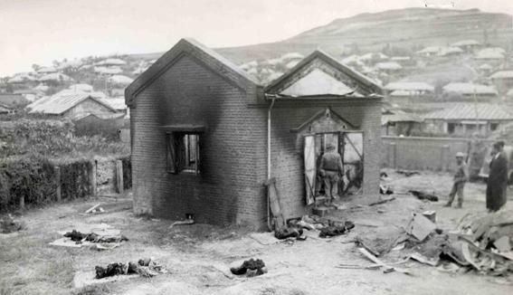
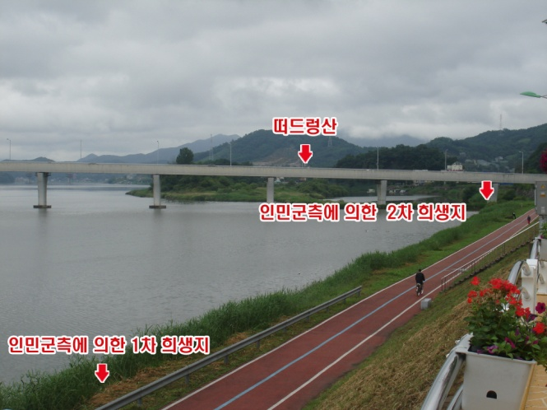
인민군 판 국민보도연맹사건
인민군 측에 의한 피해
(파주 적성면 두포리 전진교 앞 방공호, 고양 송포면 덕이리 은장마을 등)
미군과 이승만 정부 전국피해조사 실시
86% 1950년 9월 22일부터 28일 발생
지역별 차이. 영남지역은 진주교화소 외에 확인 안됨. 호남지역은 대부분 수복 후 발생. 경기지역은 해당지역 외 희생자 다수
국방부 최대 13만 명 주장

Slide 20
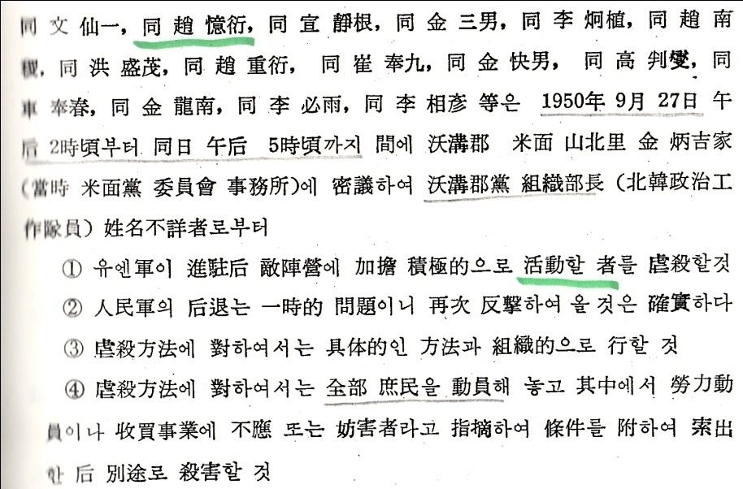
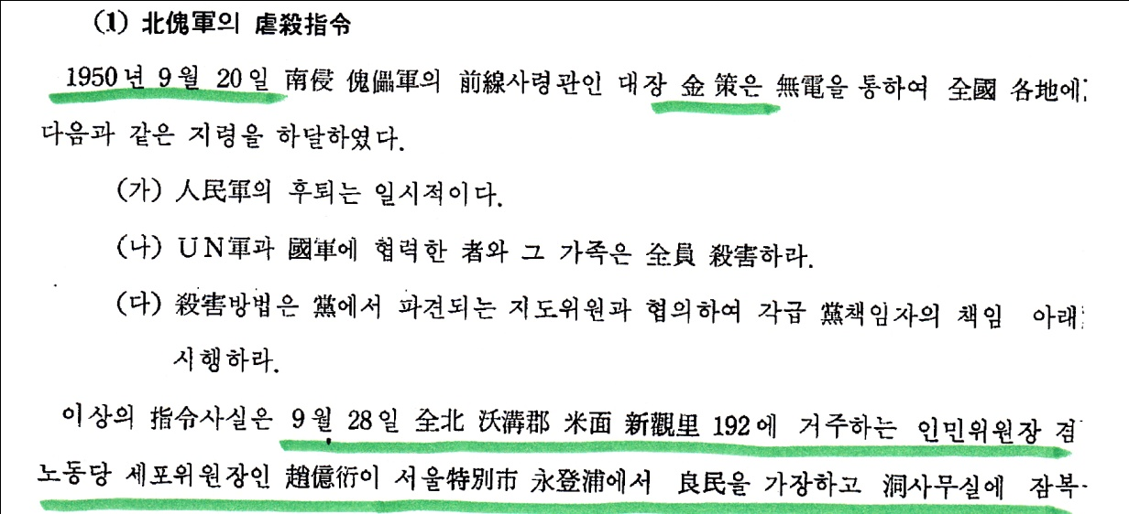
의문
학살 명령 주장을 신뢰할 수 있나?
수복 직후 계속되는 피해
수복 국군과 후퇴하는 무장세력의 충돌?
수복 후 무정부상태에 의한 피해

Slide 21
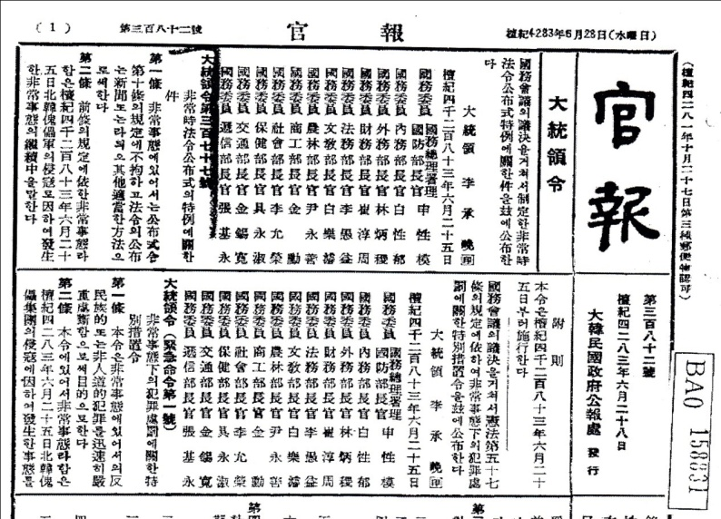
부역혐의 사건 _“장”자 붙은 자 모두 사형
부산에서 수복 준비
“공산당이라면 부모라도 처단”(9월 22일)
미CIC와 군검경 합동수사본부 검거 부역자 기준 및 처리 지침(파주 정종석, 윤병정, 최리한, 고양 박일, 이종원, 최영원, 김포 어수갑, 이화영)
부역자 발생의 원인
전쟁 후 이승만 정부의 첫 대응
한강인도교 폭파의 목적
적 점령지 민간인에 대한 적개심
수복인가 점령인가?
부역자 명부의 작성과 연행(어떻게 알고 작성?)

Slide 22
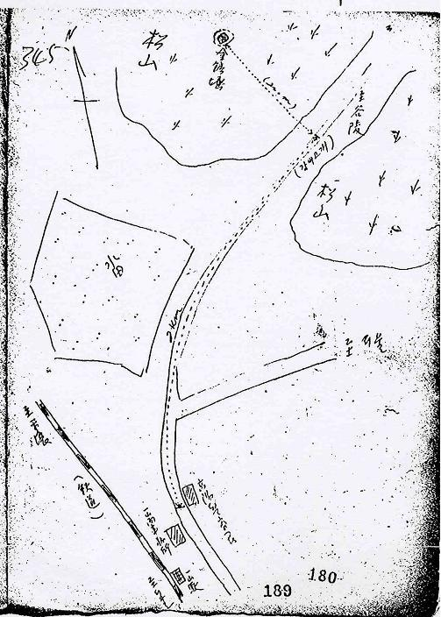
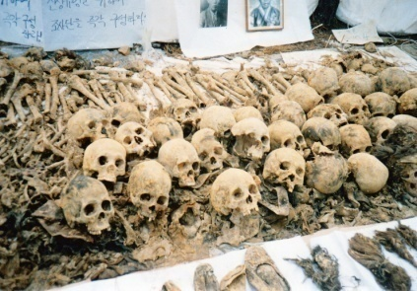
부역혐의 학살 _고양
금정굴사건
학살과 은폐의 2단계 과정
1950년 10월 6일~25일 200명
고양경찰서, 의용경찰대, 태극단
행정업무 부역, 가족 인척 관계

Slide 23
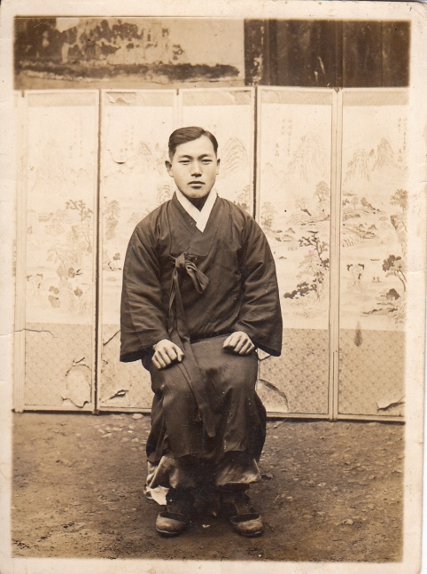
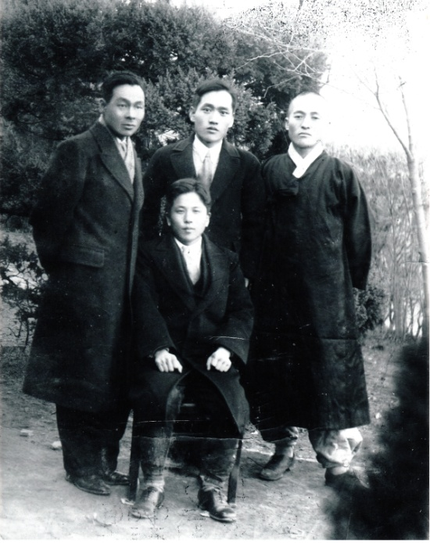
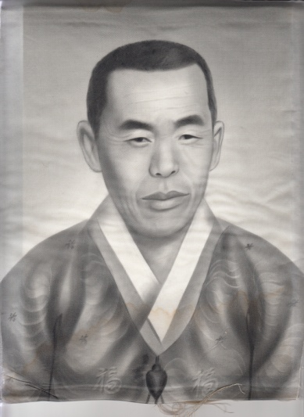
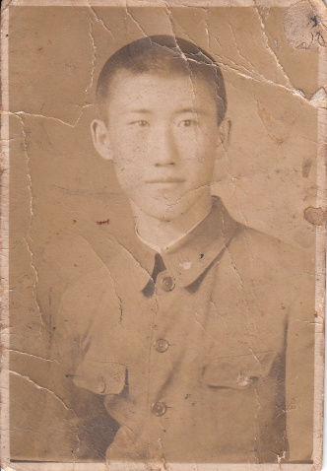
부역혐의 학살 _희생자

Slide 24
부역혐의 학살 _흔적

Slide 25
부역혐의 학살 _고양
화전 현천리, 벽제면 성석리 귀일안골, 구산리 황마름 한강변, 심학산 감나무골(SBS전원주택단지)

Slide 26
부역혐의 학살 _파주
교하면 산남리 김춘기 할머니, 청석지서터, 청석 신촌리 강변

Slide 27
1.4후퇴 시기 재학살 _서울 경기 인천 집중
남양주 진건면, 포천 설운리 진설모루, 용인 원삼면 사암리, 서울 홍제리 사건, 강화 교동 등
국민방위군사건

Slide 28
11사단 사건
전북 고창, 경남 거창, 전북 순창, 전남 함평 불갑산

Slide 29
미군폭격 사건
1950년 7~9월
1951년 1~2월
전선의 이동과 민간인 피해

Slide 30
1심재판은 헌법위반
1952년 9월 9일 헌법위원회 “제9조(본령에 규정한 죄의 심판은 단심으로 하고 지방법원 또는 동지원의 단독판사가 행한다”위헌 결정
1심만의 사형 확정은 대법원의 판단을 받을 권리를 규정한 헌법을 위반

Slide 31
진실규명 경과
1960년 4월혁명 후 영남중심 유족 활동
1992년 후 전국 각 유족회 활동 시작
1995년 고양 금정굴 유해 발굴
2000년 다시 전국화
2005년 진실화해위원회 활동 시작

Slide 32
진실규명 경과
배상, 유해안치, 평화공원 조성 등 권고 이행하지 않는 이명박 박근혜 정부
새롭게 나타나는 유족
지속적인 진화위 기본법 개정 요구
2017년 대통령선거 진실규명 완성 공약
권고 이행 촉구 탄원

Slide 33
마치며
독재 정권 하 전쟁의 참상 재조명
민중운동사 재정립
-피해자의 관점
-민주주의혁명의 연장(현대사의 빠진 고리 복구)
전쟁범죄 인정, 인권의 문제로 재조명

